Slide 1
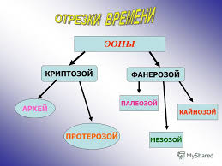
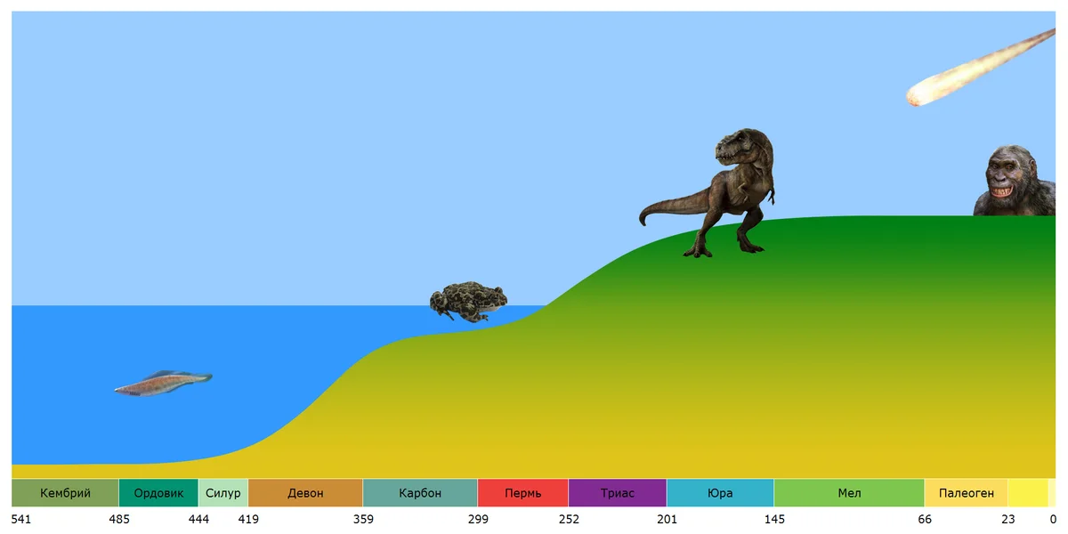
Геологическая история Земли
Фанерозой

Slide 2
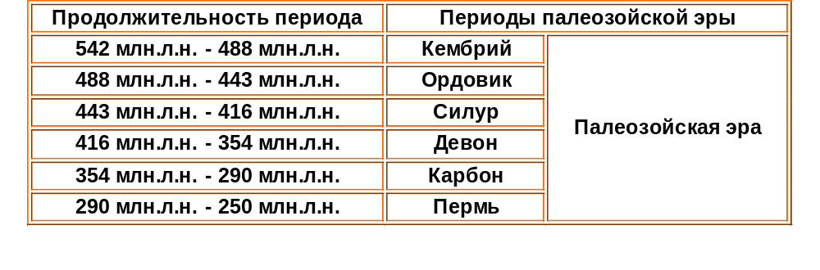
Палеозойская эра
Палеозойская эра – наиболее ранняя геологическая эра входящая в состав фанерозойского эона. Согласно современным представлениям нижней границей палеозоя является время 542 миллиона лет назад. За верхнюю границу принимается время 251-248 млн. лет – период самого массового вымирания живых организмов в истории Земли (пермско-триасовое вымирание видов). Длительность палеозоя около 290 млн. лет.

Slide 3
Палеозойская эра
Деление палеозойской эры на периоды основано на данных стратиграфии.
Кембрий - возникли трилобиты и множество животных с минеральным скелетом.
Ордовик – время масштабной трансгрессии моря, развитие всех видов беспозвоночных, особенное развитие - головоногие моллюски из группы наутилоидов
Силур примечателен возникновением псилофитов – первых растений, которые вышли на сушу
Девон – возникновением первых наземных лесов, почвы и многочисленных рыб, из-за чего его ещё называют "веком рыб".
Каменноугольный период, предпоследний из периодов палеозойской эры, получил своё название в связи с массовым угленакоплением, в результате широкого распространения голосеменных растений.
В это же время происходило слияние древних континентов Лавразии и Гондваны в единый суперконтинент – Пангею.
Пермь - широкое распространение красноцветных континентальных отложений и отложений соленосных лагун.

Slide 4
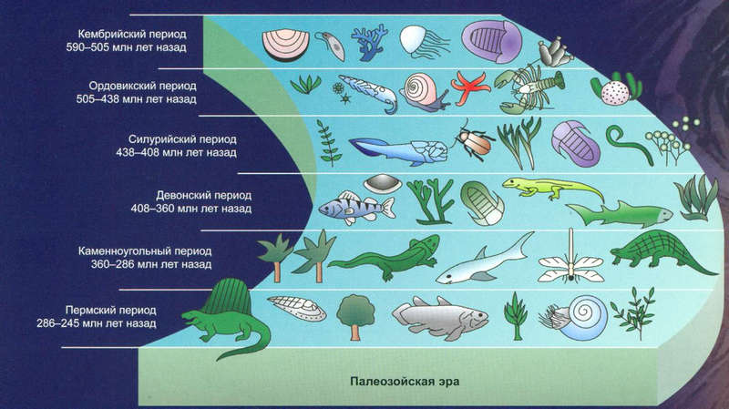
Органический мир палеозоя
В нижнем палеозое широко распространены древнейшие членистоногие – трилобиты. Они составляли значительную часть органического мира кембрийских и ордовикских морей, менее многочисленны они были в силуре и вымерли в конце палеозойской эры.
К беспозвоночным палеозойской эры, свободно плававшим на поверхности моря, относятся граптолиты, время существования которых в основном ограничено ордовиком и силуром, и головоногие моллюски из группы наутилоидов, особенно богато представленные в ордовике. В девонском периоде они отходят на второй план, но быстро развиваются гониатиты с более сложно построенной раковиной; наконец, в верхнем палеозое широко распространились одноклеточные животные – фораминиферы, среди которых особенно важны фузулиниды, имевшие раковины необычайно сложного строения. Изменения раковин фузулинид в сравнительно короткие отрезки времени позволяют с большей детальностью сопоставлять одновозрастные отложения, заключающие их остатки в разных районах.

Slide 5
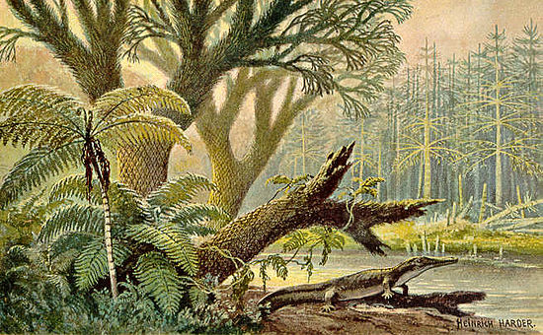
Органический мир
Поверхность суши в палеозойскую эру заселяли многоножки, появившиеся ещё в кембрии, скорпионы, пауки, клещи, насекомые. В карбоне, в связи со значительным расцветом наземной флоры, появились брюхоногие моллюски с лёгочным дыханием, первые летающие насекомые; возросло разнообразие пауков и скорпионов. Среди насекомых было много довольно крупных форм. Например, у древней стрекозы меганевры размах крыльев достигал одного метра. Чуть меньше были похожие на меганевру стенодиктии. Даже многоножки достигали в длину более 2-ух метров! Как считают учёные, гигантизм насекомых был вызван более высоким уровнем кислорода в атмосфере того времени.

Slide 6
Растительный мир
В кембрии и ордовике растения были представлены главным образом водорослями. Вопрос о существовании высших наземных растений в это же время остаётся открытым: известны немногочисленные остатки спор и отпечатков, видовая принадлежность которых неясна.
В отложениях силура встречаются остатки спор, а в породах нижнего девона повсеместно имеются отпечатки примитивных низкорослых растений – риниофитов, по-видимому, населявших прибрежные районы.
В среднем и верхнем девоне растительность становится значительно разнообразнее: распространены древовидные плауновые, первые членистостебельные (в том числе клинолисты), прапапоротники, прогимноспермы и первые голосеменные. Образуется почвенный покров.

Slide 7
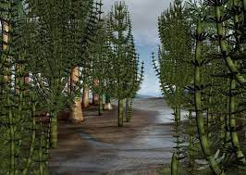
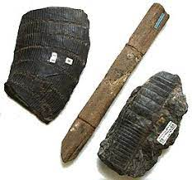
Растительный мир
Следующий за девоном карбон – время расцвета наземной флоры, представленной хвощеподобными каламитами, древовидными плауновыми (лепидодендроны, сигилярии и др.), различными папоротниками, папоротникообразными семенными (птеридоспермами) и кордаитами. Густая лесная растительность этого времени послужила материалом для образования многочисленных пластов каменного угля. Начиная с карбона отмечается появление палеофлористических областей: Еврамерийской, Ангарской и Гондванской. В пределах последней, видимо, уже существовала так называемая глоссоптериевая флора, особенно характерная для следующего, пермского периода.

Slide 8
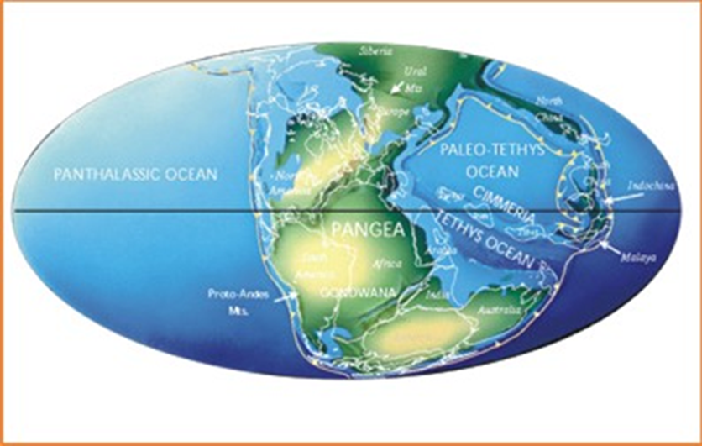
Палеозойская эра
В конце палеозойской эры материки занимали огромные пространства. Суша преобладала над морем. Все древние платформы, образующие сушу, были приподняты над уровнем моря и опоясаны складчатыми горными системами, образовавшимися в результате варисцийской складчатости. Восточно-европейская и Сибирская платформы соединялись вновь возникшими горными системами Урала, Казахстана, Тянь-Шаня, Алтая и Монголии; сильно увеличилась площадь суши за счёт формирования горных областей в Западной Европе, а также по краям древних платформ Австралии, Северной Америки, Южной Америки (Анды). В Южном полушарии существовал огромный по площади древний материк Гондвана.

Slide 9
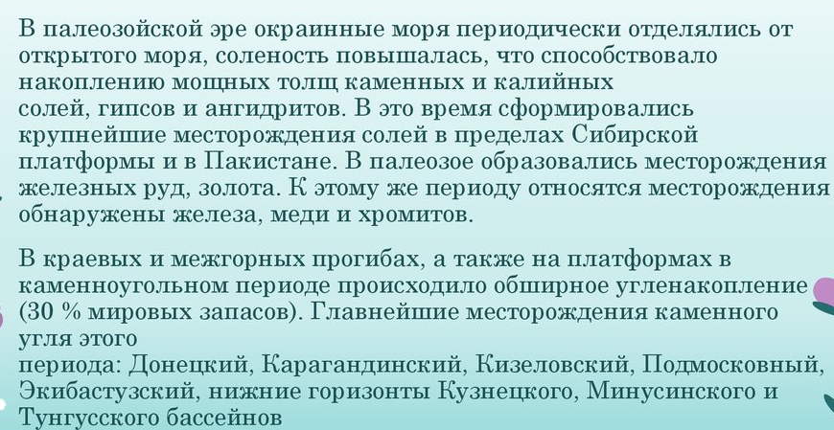
Полезные ископаемые

Slide 10
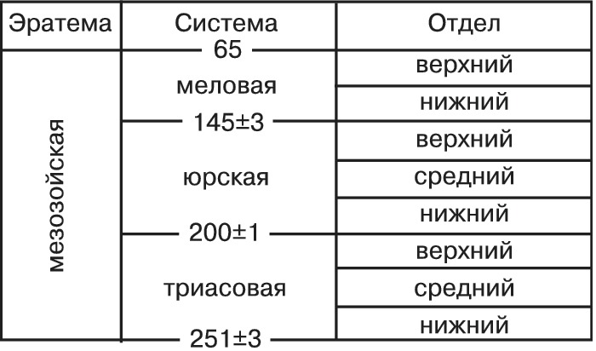
Мезозойская эра
Мезозойскую эру еще называют эрой средней жизни. Той богатой, разнообразной и загадочной жизни, которая развивалась, изменялась и наконец закончилась около 65 млн. л.н. Начало около 250 млн.л.н. окончание около 65 млн.л.н. Мезозойская эра продолжалась примерно 185 млн. лет. Ее принято подразделять на три периода:
Мезозойская эра была переходным периодом в развитии земной коры и жизни. Начало мезозойской эры около 250 млн. л.н. совпало с окончанием процессов называемых варисцийскими горообразовательными процесами, которые начались еще в палеозое. Закончилась она с началом последней мощной тектонической революции - называемой альпийской складчатостью около 65 млн. л.н.

Slide 11
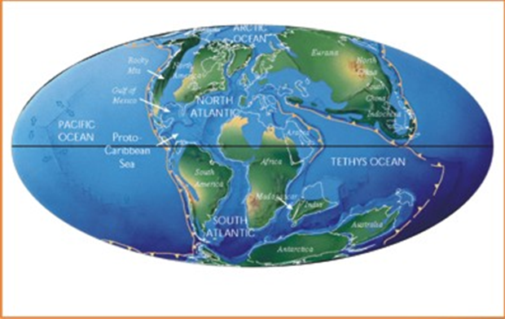
Мезозойская эра
Мезозойская эра была переходным периодом в развитии земной коры и жизни. Начало мезозойской эры около 250 млн. л.н. совпало с окончанием процессов называемых варисцийскими горообразовательными процесами, которые начались еще в палеозое. Закончилась она с началом последней мощной тектонической революции - называемой альпийской складчатостью около 65 млн. л.н.
В мезозое начался распад древнего континента Гондваны, но в целом мезозойская эра была эрой относительного спокойствия, лишь иногда и ненадолго нарушаемого не значительной геологической активностью, называемой складкообразованием.
С наступлением мезозоя началось опускание суши, сопровождавшееся наступлением (трансргессией) моря. Материк Гондвана раскололся и распался на обособленные материки: Африку, Южную Америку, Австралию, Антарктиду и массив Индостанского полуострова.

Slide 12
Мезозойская эра
Начиная с юрского периода морские воды затопили огромные площади древних платформ (Восточно-Европейской, Индостанской, Южно-американской) и только что закончившие формирование складчатые области, превратившиеся в фундамент молодых платформ (Западно-Сибирской, Скифской; Туранской и др.)
В пределах Южной Европы и Юго-Западной Азии начали формироваться глубокие прогибы — геосинклинали Альпийской складчатой области. Такие же прогибы, но на океанической земной коре возникали по периферии Тихого океана. Трансгрессия (наступление) моря, расширение и углубление геосинклинальных прогибов продолжались в течение мелового периода. Только в самом конце мезозойской эра начинается поднятие материков и сокращение площади морей.

Slide 13
Климат в мезозойскую эру
Климат в разные периоды менялся в зависимости от движения материков. В целом климат был теплее чем сейчас. При этом он был примерно одинаковым на всей планете. Такого перепада температур между экватором и полюсами как сейчас не было. Видимо это обусловлено расположением материков в мезозойскую эру.
Появлялись и исчезали моря и горные массивы. В триасовом периоде климат засушливым. Это обусловлено расположением суши, большая часть которой была пустынной. Растительность существовала вдоль берега океана и по берегам рек.
В юрском периоде, когда материк Гондвана раскололся и его части начали расходится, климат становился более влажным, но оставался тёплым и ровным. Такое изменение климата стало толчком для развития бурной растительности и богатого животного мира.
Сезонное изменение температур триасового периода начало оказывать заметное влияние на растения и животных.
Отдельные группы пресмыкающихся приспособились к холодным сезонам. Именно от этих групп, в триасе произошли млекопитающие, а несколько позднее – и птицы. В конце мезозойской эры климат стал еще более холодным.
Появляются листопадные древесные растения, которые в холодные сезоны частично или полностью сбрасывают листья. Данная особенность растений это приспособление к более холодному климату

Slide 14
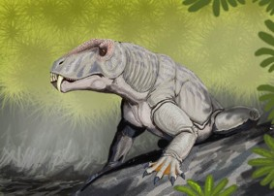
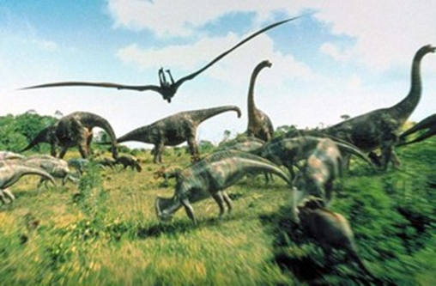
Животный мир мезозойской эры
Пресмыкающиеся.
Наибольшее распространение получили в мезозое пресмыкающиеся, ставшие поистине господствующим классом этой эры. В ходе эволюции появлялись самые разные роды и виды рептилий, от маленьких - размером с курицу, до гигантских - в длину до 30 метров и весом в несколько десятков тонн. Это были и самые удивительные наземные животные, которых когда-либо носила земля.
Как уже было сказано, по анатомическому строению древнейшие рептилии были близки к лабиринтодонтам.
Представитель пресмыкающихся раннего мезозоя - антеозавр
Наиболее уникальной группой мезозойских пресмыкающихся были всем известные динозавры. Они развились из текодонтов и сразу обозначили свои лидирующие позиции. Еще в триасе, благодаря особенностям строения обладали лучшими скоростными данными и реакцией, динозавры очень быстро заняли господствующее положение на Земле.

Slide 15
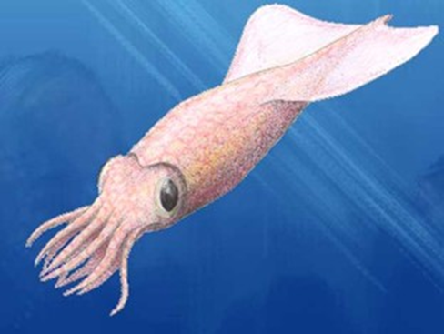
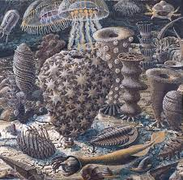
Животный мир мезозойской эры
Головоногие.
Мезозойские беспозвоночные по своему характеру уже приближались к современным. Видное место среди них занимали головоногие, к которым принадлежат современные кальмары и осьминоги. К мезозойским представителям
этой группы принадлежали аммониты с раковиной, закрученной в «бараний рог», и белемниты, внутренняя раковина которых имела сигарообразную форму и обрастала мякотью тела — мантией.
Белемнит мезозойской эры
Табулятов и четырехлучевых кораллов уже не было в мезозойских морях. Их место заняли шестилучевые кораллы (Hexacoralla), колонии которых были активными рифообразователями — построенные ими морские рифы широк распространены ныне в Тихом океане.
Некоторые группы брахиопод еще развивались в мезозое, например, Terebratulacea и Rhynchonellacea, но подавляющее большинство их пришло в упадок.

Slide 16
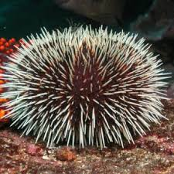
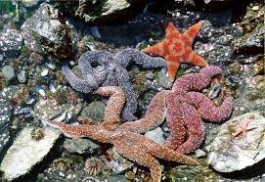
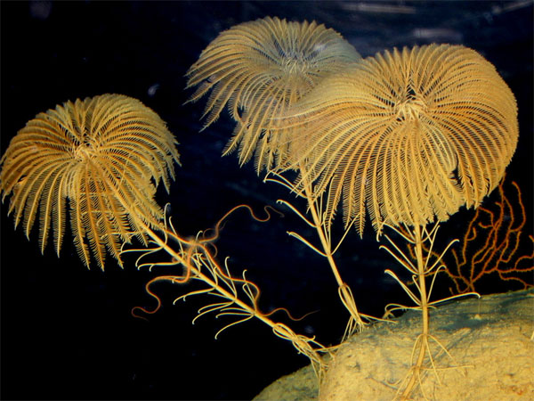
Животный мир мезозойской эры
Мезозойские иглокожие были представлены различными видами морских лилий, или криноидей (Crinoidea), которые процветали на мелководье юрских и отчасти меловых морей. Однако наибольшего прогресса достигли морские ежи (Echinoidca); на сегодняшний
день из мезозоя описано бесчисленное множество их видов. Обильными были морские звезды (Asteroidea) и офидры.

Slide 17
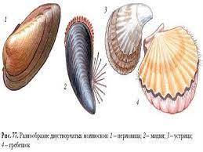
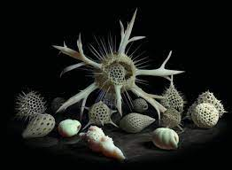
Животный мир мезозойской эры
По сравнению с палеозойской эрой в мезозое сильно распространились и двустворчатые моллюски. Уже в триасе появилось много их новых родов (Pseudomonotis, Pteria, Daonella и др.). В начале этого периода мы встречаем также первых устриц, которые позже станут одной из самых распространенных групп моллюсков в мезозойских морях. Появление новых групп моллюсков продолжается и в юре, характерными родами этого времени были Trigonia и Gryphaea, причисляемые к устрицам. В меловых формациях можно найти забавные типы двустворчатых — рудистов, кубковидные раковины которых имели у основания особую крышечку.
В ходе юрского периода вновь пережили расцвет фораминиферы, пережившие меловой период и дошедшие до современных времен. Вообще одноклеточные простейшие были важным компонентом в образовании осадочных
пород мезозоя, и сегодня они помогают нам устанавливать возраст различных слоев. Меловой период был также временем быстрого развития новых типов губок и некоторых членистоногих, в частности насекомых и десятиногих раков

Slide 18
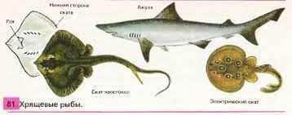
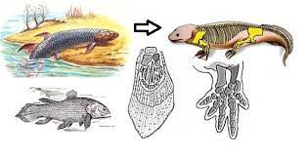
Животный мир мезозойской эры
Мезозойская эра была временем неудержимой экспансии позвоночных. Из палеозойских рыб лишь немногие перешли в мезозой, как это удалось роду Xenacanthus, последнему представителю пресноводных акул палеозоя, известному из пресноводных отложений австралийского триаса. Морские акулы продолжали развиваться в течение всего мезозоя; большинство современных родов было представлено уже в морях мелового времени, в частности Carcharias, Carcharodon, Isurus и др.
Лучеперые рыбы, возникшие еще в конце силура, первоначально обитали только в пресноводных водоемах, но с перми они начинают выходить в моря, где размножаются необычайно и с триаса и до наших дней сохраняют за собой господствующее положение.
Почти кистеперые рыбы вымерли в мезозое, в меловых породах найдены лишь единичные их роды (Macropoma, Mawsonia).

Slide 19
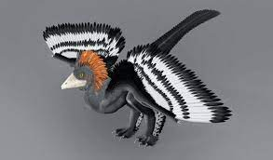
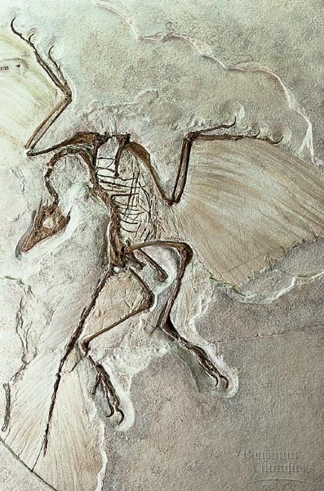
Животный мир мезозойской эры
Представители класса птиц (Aves) впервые появляются в юрских отложениях. Остатки археоптерикса (Archaeopteryx), широко известной и пока единственной известной первоптицы, были найдены в литографских сланцах верхней юры, близ баварского города Золнхофена (ФРГ). В меловой период эволюция птиц шла быстрыми темпами; характерными для этого времени родами были ихтиорнис (Ichthyornis) и гесперорнис (Hesperornis), еще обладавшие озубленными челюстями.

Slide 20
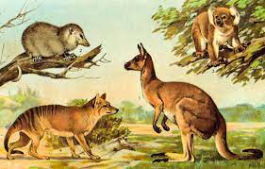
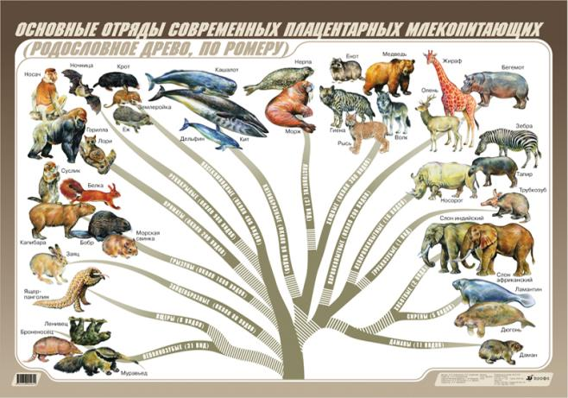
Животный мир мезозойской эры
Первые млекопитающие (Mammalia), скромные зверьки, размерами не превышающие мышь, произошли от звероподобных пресмыкающихся в позднем триасе. В течение всего мезозоя они оставались немногочисленными и к концу эры первоначальные роды в основном вымерли. Самой древней группой млекопитающих были триконодонты (Triconodonta), к которым принадлежит и наиболее известный из триасовых млекопитающих Morganucodon. В юрском периоде появляется ряд новых групп млекопитающих.
Из всех названных групп мезозой пережили лишь немногие, последние из которых вымирают в эоцене. Предками основных групп современных млекопитающих - сумчатых (Marsupialia) и плацентарных (Placentalid) были Eupantotheria. Как сумчатые, так и плацентарные появились в конце мелового периода. Наиболее древней группой плацентарных являются насекомоядные (Insectivora), сохранившиеся и в наше время.

Slide 21
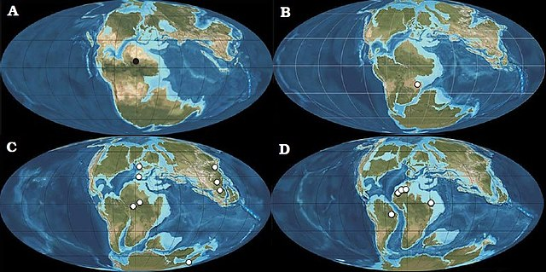
мезозойская эра
Мощные тектонические процессы альпийской складчатости, воздвигнувшие новые горные хребты и изменившие очертания континентов, в корне изменили географическую и климатическую обстановку. Почти все мезозойские группы животного и растительного царства отступают, вымирают, исчезают; на развалинах старого возникает новый мир, мир кайнозойской эры, в которой жизнь получает новый толчок к развитию и, в конце концов, формируются ныне живущие виды организмов.

Slide 22
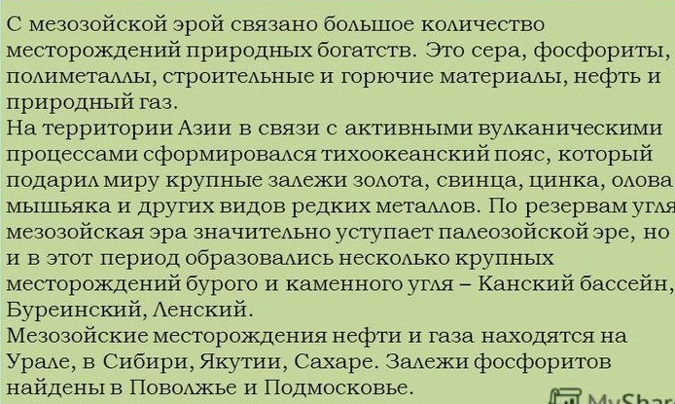
Полезные ископаемые

Slide 23
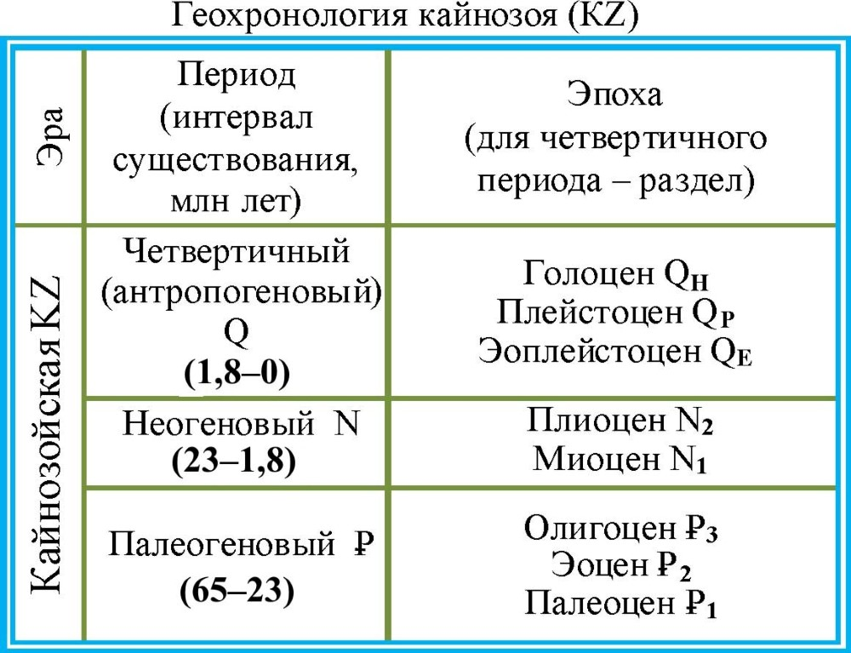
Кайнозойская эра
Началась около 65- 66 миллионов лет назад, она продолжается по сегодняшний день. Много изменений произошло в климате и природе планеты. Этот отрезок времени можно поделить на 3 периода.
палеоген;
неоген;
четвертичный период;
Эра характеризуется доминированием млекопитающих и птиц, занявших многочисленные экологические ниши, оставленные вымершими рептилиями. Среди растений на суше преобладают цветковые.

Slide 24
Палеоген
В первой стадии этой эры на планете устанавливается теплая и влажная погода. Исчезновение крупных хищников, дает бурное развитие богатому животному миру. Степные зоны заселяются грызунами. В воздухе появляются новые виды птиц. В морских глубинах обитают моллюски, кораллы и множество разновидностей костистых рыб. Появляются первые морские млекопитающиеся — китоподобные.
В начальной стадии палеогена, животные еще могут мигрировать с одного материка на другой. На более позднем этапе, континенты окончательно отходят друг от друга, и процесс миграции становится невозможным.
В благоприятном климате расцветает и растительный мир. Папоротники и хлебные деревья, банановые, лавровые и каштановые. Ближе к полюсам, флора состоит в основном из вечнозеленых хвойных растений — туи, секвойи.
В этот момент закладываются основы пластов угля, серы и других полезных ископаемых.
К концу палеогена в климате проявляется тенденция к похолоданию. На полюсах планеты формируются снежные и ледяные покровы. Приближается следующий период развития.

Slide 25
Неоген
В начале второго этапа, очертания материков становятся похожими на современные. Континенты все дальше отдаляются от других. В процессе их столкновений, на поверхности планеты образуются горы. Современные Анды сформировались именно в период неогена.
Климат на Земле все еще остается теплым. Хотя признаки похолодания становятся сильнее. На полюсах медленнее тают снеговые шапки. Ледяной покров становится все толще. В океанах появляются блуждающие льды.
Животный мир преображается. Леса заселяются предками современных лошадей, гиен, жирафов, кабанов. В более жарких областях обитают обезьяны, газели и антилопы. К концу неогена появляются человекоподобные приматы.
Климат постепенно становится континентальным. Ближе к полюсам, он более холодный. В экваториальных широтах устанавливается жаркая, влажная погода.
Период неогена характеризуется образованием нефтяных залежей, железных руд и газов.

Slide 26
Четвертичный период
В течение последнего этапа кайнозоя, климатические условия становятся неустойчивыми. Теплые и холодные фазы постоянно сменяют друг друга. Льды, наступающие с полюсов, вытесняют теплолюбивые растения и животных ближе к жарким областям.
Изменяются склоны гор, покрываясь хвойными лесами. Окончательно формируются природные зоны. Тундра, покрытая лишайником, степи и таежные леса.
В северных климатических поясах формируется новый вид животного мира. Появляются массивные, обросшие густой шерстью мамонты, носороги, медведи и олени. Здесь же обитают опасные хищники того времени — саблезубые тигры и пещерные львы. По размерам они намного превосходили своих современных родственников.
Около 5-6 тысяч лет назад гигантские мамонты вымирают. По мнению некоторых ученых, этому поспособствовало кратковременное похолодание. Недостаток пресной воды и пищи уничтожил популяцию этих животных.
В четвертичном периоде человекоподобное существо поднимается на ноги. Начинает использовать первые орудия труда — камни и дубины. Появляется реальная угроза для животного мира. По мере развития, на планете все области захватывает человек.

Slide 27
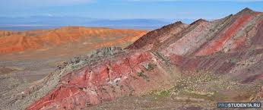
Полезные ископаемые
В палеогеновый и неогеновый периоды происходило мощное углеобразование (бурые, марганцевые), образование месторождений бокситов, нефти и газа, осаждение железных руд.
В антропогеновый период образовались месторождения солей, строительных материалов (щебень, гравий, песок, глина, суглинок), озерно-болотных железных руд; а также россыпные месторождения золота, платины, алмазов, оловянной, вольфрамовой руд, драгоценных камней и др.

